Slide 1
Kaggle 简街实时市场数据预测比赛
导师： Andrew

Slide 2
1
MLP 介绍
2
Normalization正则化
3
MLP baseline

Slide 3
1 MLP介绍
MLP introduction

Slide 4
1 MLP介绍
MLP introduction
MLP：
MLP（多层感知机，Multilayer Perceptron）是一种最常见的神经网络（NN）结构，通常用于监督学习任务，在回归任务和分类任务中都有广泛使用
MLP的基本组成部分：
输入层（Input Layer）：输入层接收外部数据，通常是特征向量，每个节点代表一个输入特征。
隐藏层（Hidden Layer）：MLP至少有一个隐藏层，但常见的网络结构有多个隐藏层。每个隐藏层由若干神经元组成，它们从前一层接收信息，并进行处理后输出到下一层。隐藏层中的每个神经元与前一层的每个神经元都有连接，这些连接有各自的权重（weight）值。
输出层（Output Layer）：输出层生成模型的预测结果。对于分类任务，通常输出的是各个类别的概率分布；对于回归任务，输出通常是一个连续的数值。

Slide 5
1 MLP介绍
MLP introduction
MLP工作原理：
输入数据通过每一层的神经元，经过加权求和（输入 × 权重），然后经过激活函数，最终得到输出。
数学表示： y=f(Wx+b)
其中：x 是输入数据，W 是权重矩阵，b是偏置项，f 是激活函数（如ReLU、Sigmoid、Tanh等），y 是输出
激活函数用于引入非线性，帮助神经网络捕捉输入数据的复杂模式。常见的激活函数包括：
ReLU（Rectified Linear Unit）：用于隐藏层，能够有效地避免梯度消失问题。
Sigmoid 或 Softmax：通常用于输出层，适用于分类任务。
Tanh：也用于隐藏层，输出范围是 [−1,1]。
反向传播通过计算误差并将误差反向传播，通过梯度下降（或其他优化算法）更新权重和偏置，以减小误差。反向传播的关键是链式法则。反向传播的目标是最小化损失函数（Loss Function），例如均方误差（MSE）或交叉熵损失（Cross-Entropy Loss）。

Slide 6
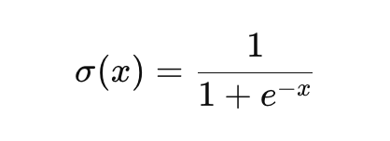
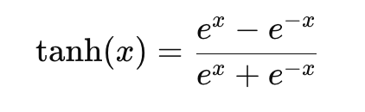
1 MLP介绍
MLP introduction
激活函数：
Sigmoid 函数
Sigmoid 函数的定义是：
​饱和区间：当 xxx 较大（正数）或较小（负数）时，Sigmoid 函数的输出趋近于 1 或 0。具体来说，当 ∣x∣|x|∣x∣ 增加到 5 以上时，Sigmoid 的输出基本稳定，接近于 0 或 1。
梯度消失：在 Sigmoid 的饱和区间，梯度 dx/dσ​=σ(x)(1−σ(x)) 会变得非常小（接近于 0），导致在反向传播中梯度传递很弱，网络学习变得困难。
Tanh 函数
Tanh 函数是 Sigmoid 函数的变体，它的定义是：
​饱和区间：当 ∣x∣很大时，Tanh 函数的输出会趋近于 1 或 -1。当 ∣x∣大于 5 时，Tanh 的输出几乎饱和，接近常数 1 或 -1。
梯度消失：类似于 Sigmoid，Tanh 在饱和区间的梯度也会非常小，导致训练过程中的梯度消失问题。

Slide 7
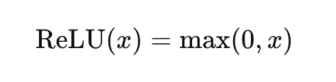
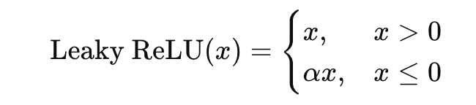
1 MLP介绍
MLP introduction
激活函数：
ReLU 函数
ReLU（Rectified Linear Unit）函数的定义是：
饱和区间：ReLU 在 x≤0 时输出为 0（即“负半区”是饱和区间）。在这个区域，ReLU 的导数为 0，导致梯度消失的问题（即“死神经元”问题）。但是，ReLU 在 x>0x > 0x>0 时输出为线性函数，不存在饱和区间。
梯度消失：在负输入的区域，ReLU 的梯度为 0，导致网络无法在这些区域有效更新权重。
Leaky ReLU
Leaky ReLU 是对 ReLU 的改进，定义如下：
α 通常是一个很小的常数（通常为 0.01）。
饱和区间：Leaky ReLU 的饱和区间是当 x≤0时，输出为一个很小的线性值 αx，而不像 ReLU 那样完全为 0。
梯度消失：Leaky ReLU 减少了 ReLU 在负值区域的“死神经元”问题，因为它允许负值部分也有小的梯度。但在负输入区间，它的梯度仍然是一个常数，这意味着它没有 ReLU 那样的梯度消失问题，但也没有像 ReLU 那样完全消除梯度消失的问题。

Slide 8
1 MLP介绍
MLP introduction
激活函数饱和区间的影响：
饱和区间对神经网络的训练有以下几个方面的影响：
梯度消失问题：当神经网络的某些层的激活函数在其饱和区间工作时，梯度变得非常小，导致反向传播过程中的梯度消失。这样，神经网络的权重更新变得非常缓慢，甚至导致训练停止。
训练效率低下：在激活函数的饱和区间，网络的学习速度会显著减慢，因为大部分神经元的梯度几乎为零，无法有效更新权重。
“死神经元”问题：特别是在 ReLU 激活函数中，如果输入值小于0，神经元可能会始终输出 0，导致神经元在整个训练过程中不更新（即“死神经元”）。虽然 Leaky ReLU 可以缓解这个问题，但它并不能完全解决。

Slide 9
1 MLP介绍
MLP introduction
激活函数饱和区间的影响：
为了解决激活函数的饱和区间带来的问题，可以采取以下策略：
使用合适的激活函数：在许多现代神经网络中，ReLU 和其变种（如 Leaky ReLU、ELU 等）被广泛使用，因为它们能够有效避免饱和区间，并且梯度传递良好。
权重初始化：合适的权重初始化可以帮助避免激活函数输出进入饱和区间。例如，He 初始化（适用于 ReLU）可以帮助网络更快收敛，并避免梯度消失问题。
使用批量归一化（Batch Normalization）：批量归一化可以通过规范化每一层的输入，保持激活函数输入的分布，使得网络在训练过程中避免进入饱和区间。
选择适当的学习率：合适的学习率可以防止网络参数更新过快，导致激活函数的输出过早进入饱和区间。

Slide 10
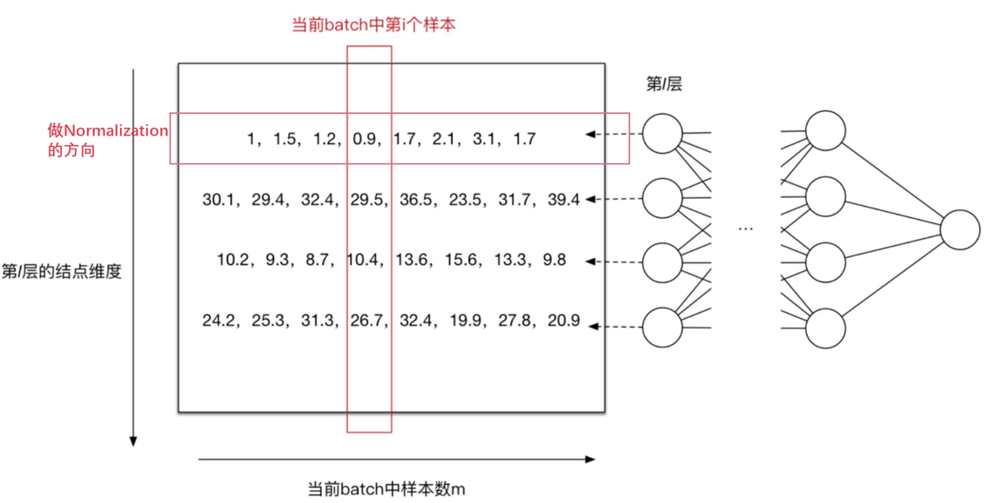
2 正则化
Normalization
Batch Normalization：
神经网络训练过程中，上层网络需要不停调整来适应输入数据分布的变化，导致网络学习速度降低；同时网络训练过程容易陷入饱和区，减缓收敛速度。
Batch Normalization的思路是，单独对每个mini-batch进行normalizaiton，让每个特征都有均值为0，方差为1的分布；
但是这样会减弱网络中每一层输入数据表达能力，再加个线性变换，让这些数据再能够尽可能恢复本身的表达能力。

Slide 11
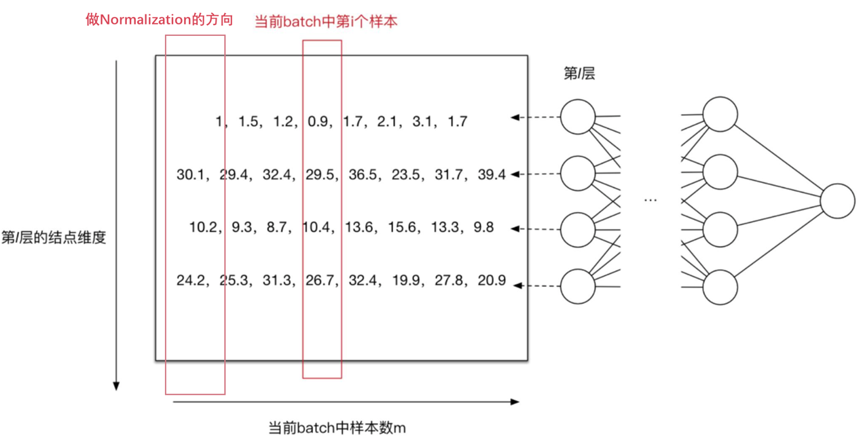
2 正则化
Normalization
Layer Normalization：
Layer Normalization方式是综合考虑一层所有维度的输入，计算该层的平均输入值和输入方差，然后用同一个规范化操作来转换各个维度的输入,是在输入特征的维度上进行归一化

Slide 12
2 正则化
Normalization
Batch Normalization与 Layer Normalization对比：
Batch Norm有两个优点，第一是可以解决训练过程中，各层分布不同，增大了学习难度的问题。它可以使损失平面更加的平滑，从而加快收敛速度；第二个优点是缓解了梯度饱和问题（如果使用sigmoid这种含有饱和区间的激活函数的话），加快收敛。因此Batch Norm在MLP和CNN上使用的效果都比较好，在进行训练之前，要做好充分的shuffle，否则效果会差很多。
而Layer Norm针对单个训练样本进行，不依赖于其他数据，因此可以避免BN中受mini-batch数据分布影响的问题，可以用于小mini-batch场景、动态网络场景和RNN，特别是自然语言处理领域。此外，LN不需要保存mini-batch的均值和方差，节省了额外的存储空间。

Slide 13
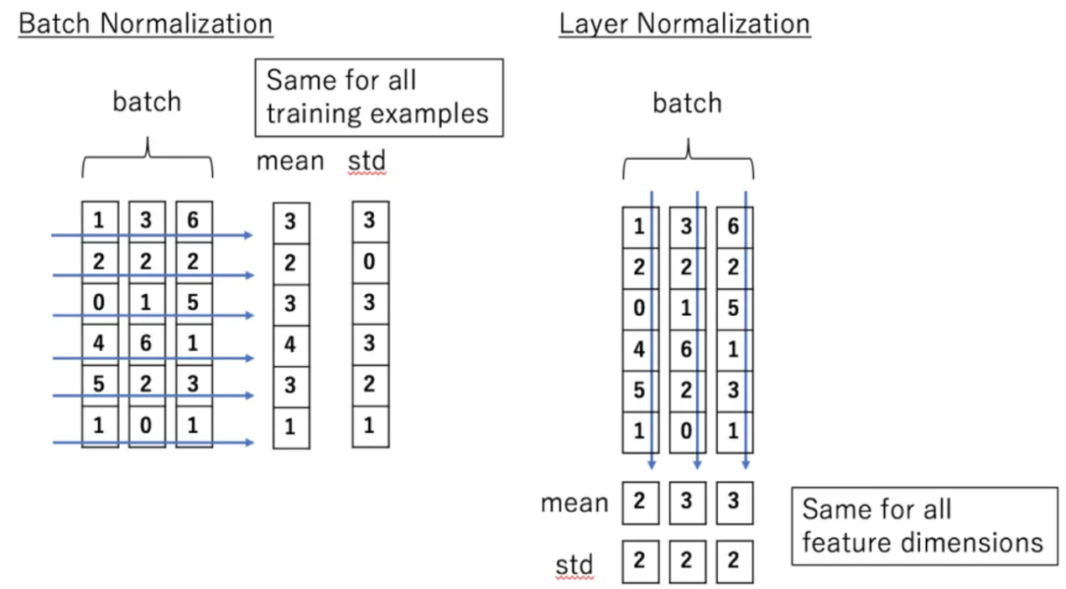
2 正则化
Normalization
Batch Normalization与 Layer Normalization对比：

Slide 14
2 正则化
Normalization
BN和LN的异同和优缺点：
从操作过程上来讲，BN针对的是同一个batch内的所有数据，而LN则是针对单个样本。
从特征维度来说，BN对同一batch内的数据的同一维度做归一化，因此有多少维度就有多少个均值和方差；而LN则是对单个样本的所有维度来做归一化，因此一个batch中就有batch_size个均值和方差。
BN的转换是针对单个神经元可训练的——不同神经元的输入经过再平移和再缩放后分布在不同的区间
而LN对于一整层的神经元训练得到同一个转换——所有的输入都在同一个区间范围内。
如果不同输入特征不属于相似的类别（比如颜色和大小），那么LN 的处理可能会降低模型的表达能力。

Slide 15
3 MLP baseline
Notes:
https://www.kaggle.com/guanghan/qa-roberta-deepshare/edit

Slide 16
4 答疑
Notes:
https://www.kaggle.com/guanghan/qa-roberta-deepshare/edit

Slide 17

我承诺： 4周努力上TOP100！
请让我们一起立一个flag！

Slide 18
结语
再小的细节，也值得被认真对待

Slide 19

service@deepshare.net.net

